Slide 1
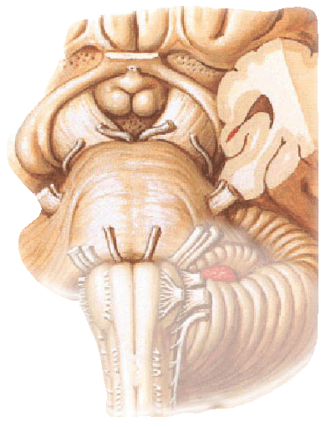

NERVIOS CRANEALES
I
Primera Parte ( I-VI)
I.- OLFATORIO
II
II.- ÓPTICO
III.-OCULOMOTOR
III
IV
IV.- PATÉTICO
V
V.- TRIGÉMINO
VI
VI.- ABDUCTOR
Autor.- DR. GUSTAVO RODRÍGUEZ

Slide 2
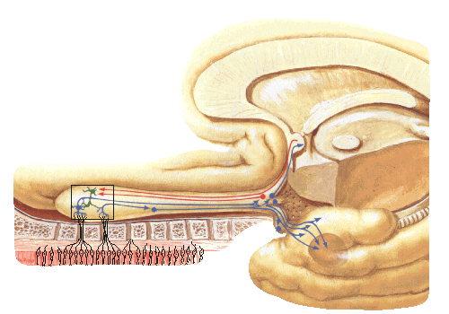


OLFATORIO
NO ES UN VERDADERO NERVIO CRANEAL , SE CONSIDERA UNA PROLONGACIÓN DEL ENCÉFALO
CLASIFICACIÓN.- SENSITIVO
APARENTE
ORIGEN
REAL
INERVA: MUCOSA OLFATORIA
1
G
2
ENTRA.- LÁMINA CRIBOSA
FORMA PARTE DEL RINENCÉFALO O CEREBRO OLFATORIO ,ES LA PARTE MÁS ANTIGUA DEL TELENCÉFALO ; TIENE EL EXTREMO CORTICAL DEL ANALIZADOR EN EL GANCHO O UNCUS DEL HIPOCAMPO ( G )
1 .- BULBO OLFATORIO 2 .- CÉLULAS GANGLIONARES

Slide 3
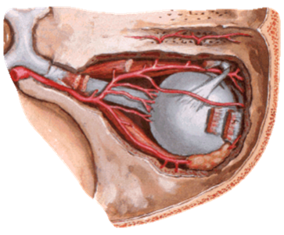
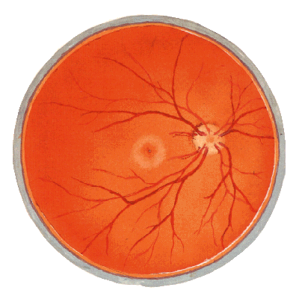
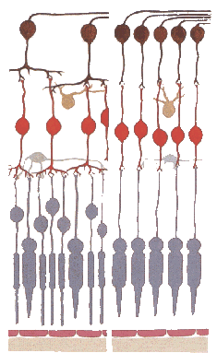
II.- ÓPTICO
ENTRA (canal óptico )
CLASIFICACIÓN.- SENSITIVO
NO ES UN VERDADERO NERVIO CRANEAL ,SE CON SIDERA UNA PROLONGACIÓN DEL ENCÉFALO
APARENTE
ORIGEN
REAL
4
1
INERVA
3
2
1.- QUIASMA ÓPTICO
2.- CÉLULAS GANGLIONARES
3.- RETINA
4.- CANAL ÓPTICO
C. BIPOLARES
CONOS
BASTONES

Slide 4
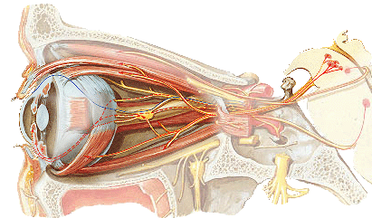
III.- OCULOMOTOR
CLASIF.- MOTOR (somático y visceral)
APARENTE
ORIGEN
REAL
NÚCLEOS MOTORES:
VISCERAL Y
SOMÁTICO
SALE.- FISURA ORBITAL SUPERIOR
INERVACIÓN
VEGETATIVA :
MÚSCULO ESFÍNTER PUPILAR Y MÚSCULO CILIAR
FOSA INTERPEDUNCULAR
M
M.- MESENCÉFALO
INERVAC IÓN
SOMÁTICA
RAMO SUPERIOR.- MS. ELEVADOR PÁRPADO SUPERIOR Y RECTO SUPERIOR .
RAMO INFERIOR.- MS.- OBLICUO INF . Y RECTOS INFERIOR Y MEDIAL .

Slide 5
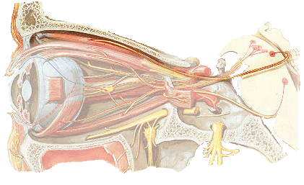
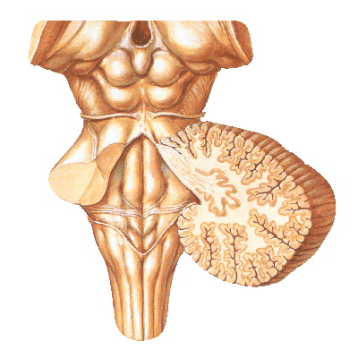
IV.- TROCLEAR
IV .- PATÉTICO
CLASIF.- MOTOR
APARENTE
ORIGEN
REAL
SALE.- FISURA ORBITAL SUPERIOR
DEBAJO DE COLÍCULOS INFERIORES DE LÁMINA CUADRIGÉMINA
INERVA: MÚSC. OBLICUO SUPERIOR
Núcleo motor somático
M
M
M.- MESENCÉFALO

Slide 6
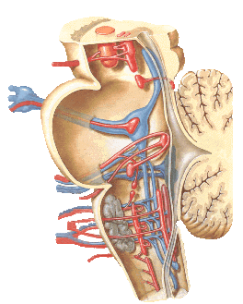
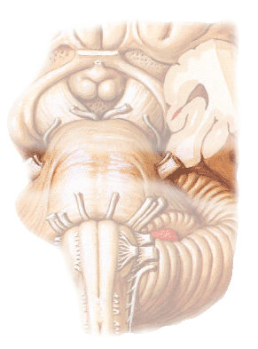
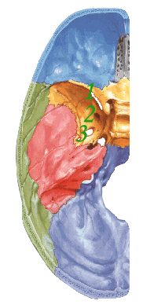
V.- TRIGÉMINO
CLASIF.- MIXTO
APARENTE
ORIGEN
REAL
SALE.- 3 RAMAS
1.- OFTÁLMICA
P.- PUENTE
2.- MAXILAR
3.-MANDIBULAR
P
1.-.FISURA ORB. SUP.
2- AGUJERO REDONDO
3.- AGUJERO OVAL
PORCIÓN MESENCEFÁLICA DEL NÚCLEO
GANGLIO DE GASSER
NÚCLEO MOTOR SOMÁTICO DEL PUENTE

Slide 7
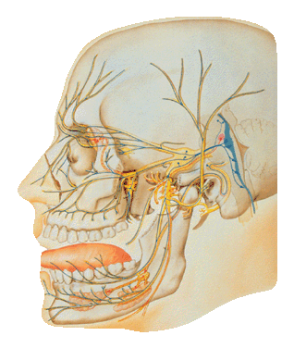
V.- TRIGÉMINO (continuación)
NÚCLEOS
GANGLIO TRIGEMINAL (DE GASSER)
MESENCEFÁLICO
SENSITIVO PRINCIPAL
RAMO OFTÁLMICO
RAMO MAXILAR
RAMO MANDIBULAR
ESPINAL
INERVACIÓN SENSITIVA: DE LA CARA, ARCOS ALVEOLO DENTALES, MUCOSA NASAL, CONJUNTIVA, CÓRNEA, LABIOS
MOTOR SOMÁTICO
INERVACIÓN MOTORA: MÚSCULOS DE LA MASTICACIÓN, VIENTRE ANTERIOR DE EL DIGÁSTRICO, MÚSCULO MILOHIOIDEO

Slide 8
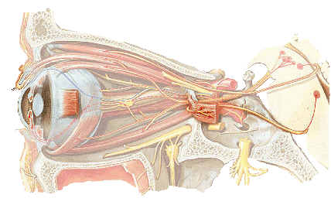
VI.- ABDUCTOR
CLASIFICACIÓN.- MOTOR SOMÁTICO
SALE.- FISURA ORBITAL SUPERIOR
APARENTE ORIGEN
REAL
INERVA.- MÚSCULO RECTO LAT ERAL
NÚCLEO MOTOR SOMÁTICO
P
LATERAL A LA FOSA CIEGA , SURCO INFRAPONTINO
P.- PUENTE

